Slide 1
ESTUDIO DE FACTIBILIDAD PARA LA CREACIÓN DE UN RESTAURANTE DE COMIDA JAPONESA AL ESTILO HIBACHI EN LA PROVINCIA DE PICHINCHA, CIUDAD DEL DISTRITO METROPOLITANO DE QUITO
Presentación Por: María Dolores González
Tesis dirigida por: Alex Vinueza
Quito, Octubre 2010

Slide 2
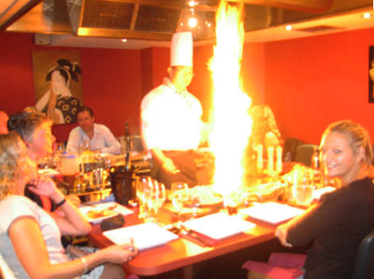
Introducción
Chef
Plancha de Acero
Decoración
Comida Japonesa
Espectáculo
Fuego

Slide 3
DIAGNÓSTICO SITUACIONAL

Slide 4
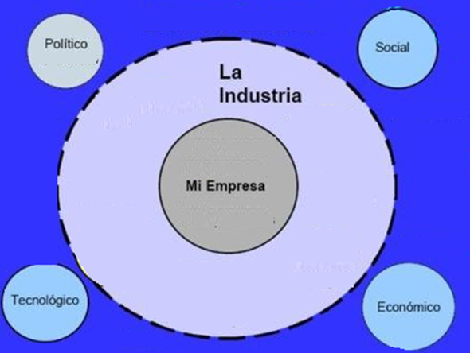
Análisis Externo
M
A
C
R
O
E
N
T
O
R
N
O
Análisis Pest

Slide 5
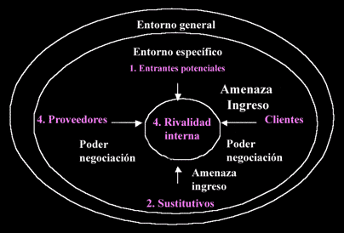
Análisis Externo
M
I
C
R
O
E
N
T
O
R
N
O
Las Cinco Fuerzas de Porter

Slide 6
ESTUDIO DE
MERCADO

Slide 7
Servicio y Producto
DESCRIPCIÓN
Restaurante – Sushi Bar
Hibachi
Sushi - Bar
Preparación y expendio de comida japonesa, preparado y servido mediante la interacción del CHEF.
Comida a la Parrilla
Preparación en vivo y en directo
Mesa Compartida
Espectáculo del Chef
Entretenimiento
Sushi - Bebidas
Aperitivos
Alegría
Espera para tomar una mesa

Slide 8
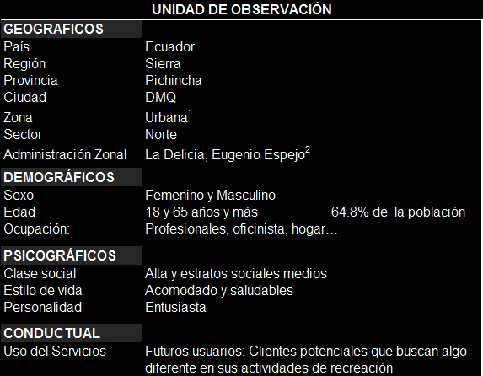
Investigación de Mercado

Slide 9
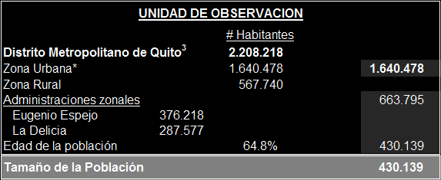
Investigación de Mercado

Slide 10
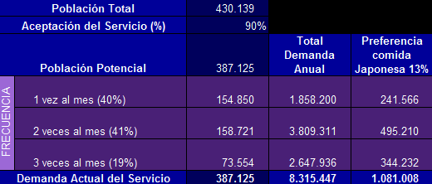
Demanda Actual del Servicio
Determinación de la Demanda
Pregunta 2. Frecuencia de Consumo
Pregunta 4. Preferencia 13%
Pregunta 6. Aceptación 90%

Slide 11
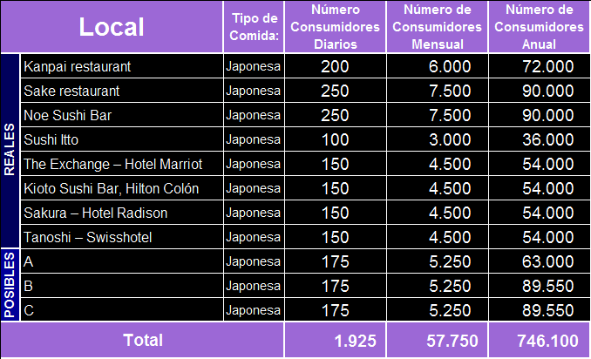
Oferta Actual del Servicio

Slide 12
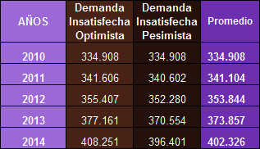
Demanda Insatisfecha

Slide 13
ESTUDIO
TÉCNICO

Slide 14
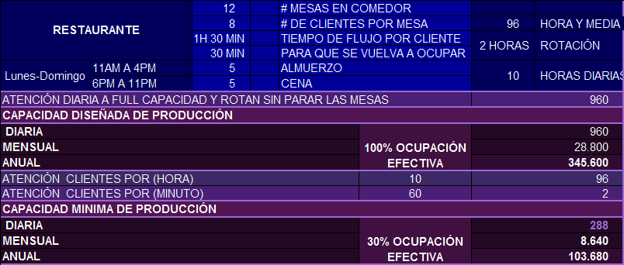
Tamaño de la Planta
Capacidad de Producción del Restaurante

Slide 15
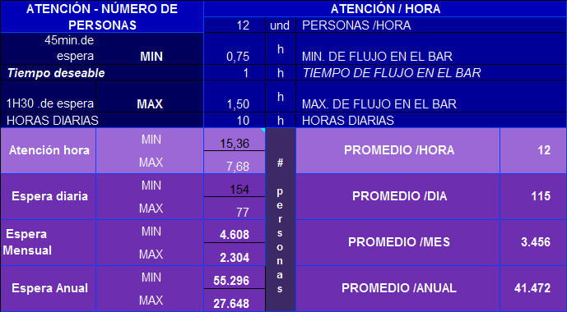
Tamaño de la Planta
Capacidad de Producción del Bar

Slide 16
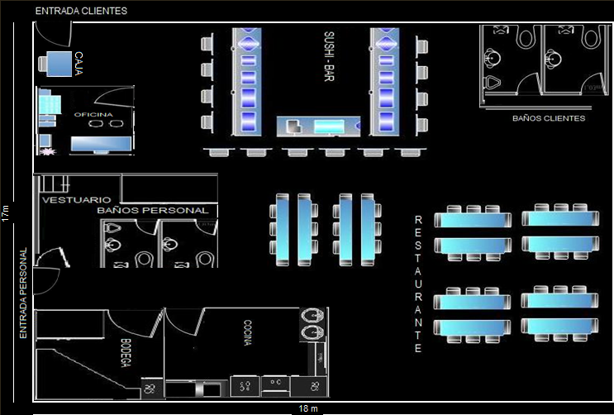
Descripción del Proceso

Slide 17
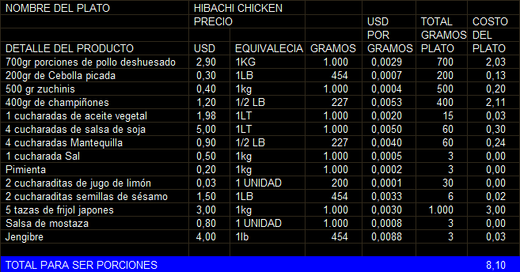
Requerimiento de Insumos

Slide 18
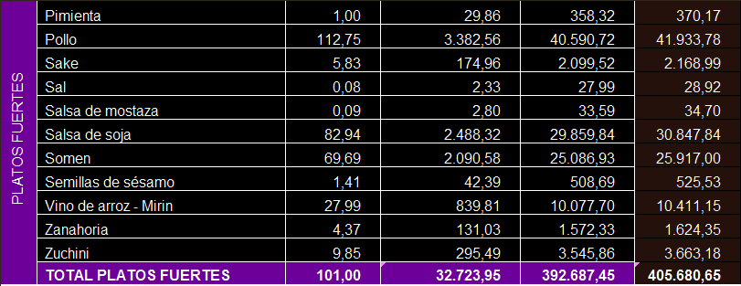
Requerimiento de Insumos

Slide 19
Requerimiento MO

Slide 20
Propuesta
Estratégica

Slide 21
Estructura Legal
Sector de Actividad
Terciario
Ámbito de actividades
Empresa Local
Propiedad del Capital
Destino Beneficiario
Empresa Privada
Fines de Lucro
TIPO DE EMPRESA
Persona Jurídica
Sociedad Mercantil

Slide 22
Estructura Legal
Razón Social:
TEPPAN JAPAN CIA. LTDA.
Número de Socios:
SEIS
Aportaciones:
USD 348.440.00
CAPITAL SOCIAL/TERRENO
Objeto Social:
Preparación de comida japonés al estilo Hibachi y expendio de bebidas alcohólicas

Slide 23
Filosofía de la Empresa
VISIÓN
MISIÓN
Somos una
empresa que proporcionamos un servicio de calidad al cliente a través del entretenimiento y una variedad de alimentos elaborados al estilo Japonés-Hibachi, para lograr la satisfacción total de los consumidores y ser una empresa líder en el mercado.
Consolidarse en un plazo
de 5 años como uno de los
mejores restaurantes en el rubro
de la comida japonesa al estilo Hibachi en el sector norte de la ciudad de Quito, basándonos en la honestidad, ética y respeto hacía nuestros clientes logrando así una estabilidad financiera en el negocio, así como también lograr un posicionamiento en el gusto del consumidor.
Objetivo
Lograr consolidarnos en 5 años en la mente del consumidor como una empresa de alta calidad en el ramo de los restaurantes temáticos a través del óptimo y eficaz servicio sobresaliendo de nuestra competencia.
Disminución de Costos
Liderazgo de Producto
Objetivos Estratégicos
Excelencia Operativa
Relación con el cliente
Relación Proveedores

Slide 24
ESTUDIO
FINANCIERO

Slide 25
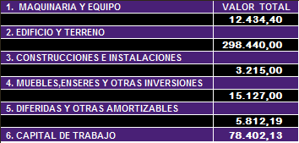
Cronograma de Inversión

Slide 26
Cronograma de Inversión

Slide 27
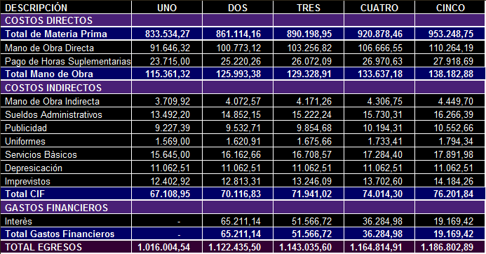
Presupuesto de Egresos

Slide 28
Presupuesto de Ingresos - PV

Slide 29
Presupuesto de Ingresos

Slide 30
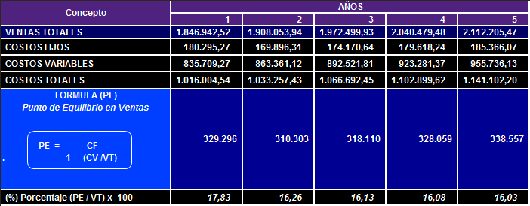
Punto de Equilibrio

Slide 31
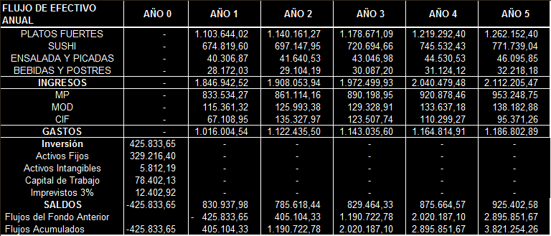
Flujo de Efectivo – 5 años

Slide 32
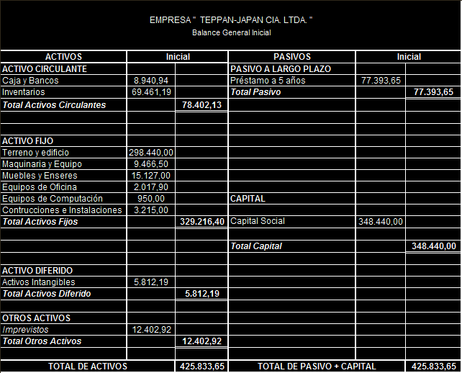

Slide 33
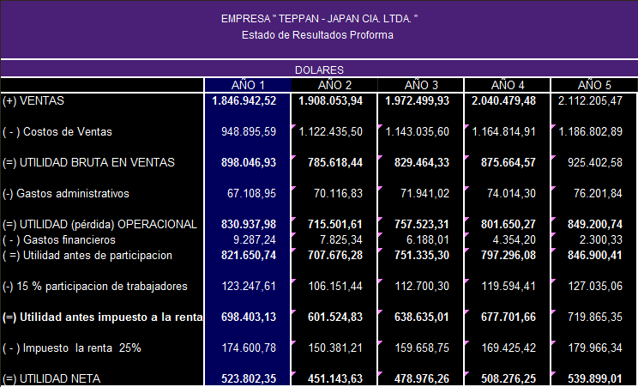

Slide 34
Criterios de Evaluación

Slide 35
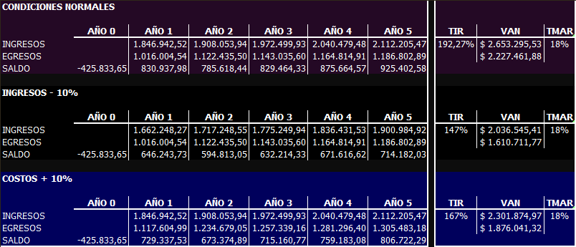
Análisis de Sensibilidad

Slide 36
CONCLUSIONES

Slide 37
Conclusiones
Carencia del servicio en Quito – Sector Norte.
Mercado creciente para el tipo de servicio que se proyecta.
Localización Estratégica
30% de la demanda insatisfecha.
Mercado meta: Hombres y Mujeres mayores de edad, de clase social altos y medios, entusiastas, que buscan acomodación y salud.
Proyecto Rentable

Slide 38
RECOMENDACIONES

Slide 39
Recomendaciones
Cumplir con las exigencias del gobierno, normas claras y políticas establecidas que permitan a la pequeña industria tomar el riesgo debido para realizar su inversión.
Aplicar las estrategias de Marketing para ingresar con seguridad al Mercado.
Seguimiento continuo de las necesidades del cliente y un futura ampliación del negocio.
Realizar el Financiamiento de la Inversión para el desarrollo del proyecto.
Implementar esta idea de proyecto. – Proyecto Rentable.

Slide 40
FIN
Gracias por su atención

